Slide 1
C语言入门
怎么学合适
practice more and coding more
讲课人：施正祎

Slide 2
01
自我介绍

Slide 3
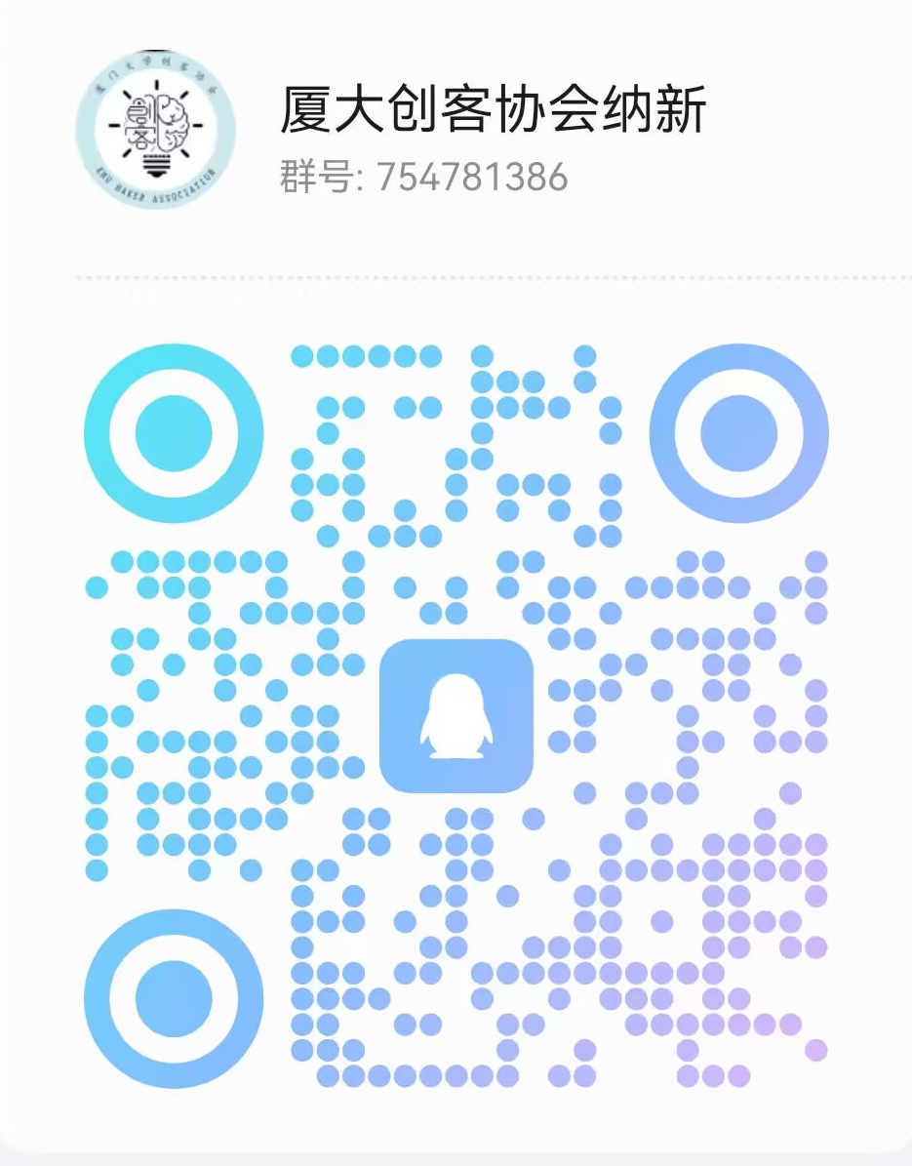

然后再插播个广告
这里是目前社团的主页：
https://www-test.u1654196.nyat.app:13160/index.html

Slide 4
02
学习规划

Slide 5
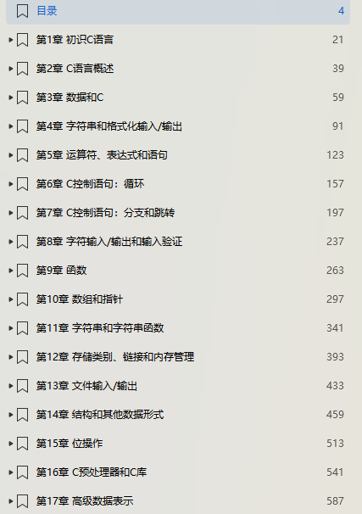
根据教材《C Primer Plus》
我们主要聊的是第1~15章
顺序上可以根据大家的课内进度进行调整
畸胎

Slide 6
03
学习方法

Slide 7




2.2 学习方法
个人认为没有什么别的取巧之处，就是 多学+多练
学：
上课认真听讲，课堂上往往有些经验之谈的常见错误或者平时注意不到但考试可能考的知识点
要讲究一些策略，对于语法或者函数先会基本使用、再尝试理解、解开疑问、最后掌握
练：
首先练是在学的过程中
ACM兴趣班 xmuoj的入门百练的前三十题中大部分语言题熟练语法和初步体验debug痛苦的一个快速入门
在学会基本的语法以后，平时可以写写算法题，写的越多，上手越快
看书和coding是两个相关的事情:
coding有利于知识点的理解记忆
看书是对实践的高度理论化，对理论的掌握可以避免coding中很多bug的出现，往往可以事半功倍

Slide 8
04
学习资源

Slide 9
《C Primer Plus》
https://kdocs.cn/l/cixy4BKD3do8
算法题刷题网站（OJ平台）：
XMU自己的OJ：http://xmuoj.com/
刷题免费，视频课程很好但是付费：Acwing https://www.acwing.com/
刷题免费，有题解：洛谷 https://www.luogu.com.cn/
全英文，ACM选手：codeforces https://codeforces.com/
刷题有题解，有付费功能：力扣 https://leetcode.cn/
C语言学习教程和答疑：
代码随想录 https://www.programmercarl.com/
CSDN https://www.csdn.net/
AI工具：
需要挂梯子：ChatGPT https://chatgpt.com/
国产大模型：KIMI https://kimi.moonshot.cn/
智谱清言、讯飞星火、豆包、通义千问、文心一言、天工AI

Slide 10
LESS IS MORE
感谢观看
Life was like a box of chocolates, you never know what you’re go to get.

